Slide 1
第九章 代数系统
厦门大学数学科学学院
杨维玲

Slide 2






一个代数系统,简称代数,通常有三个组成部分:
① 一个集合,称为代数的载体;
② 定义在载体上的若干运算;
③ 载体的若干特定元素(如下面将介绍的幺元,零元等),称为代数常数.(对有些代数可以不含或不考虑代数常数)
代数结构是研究代数系统的一般性质及各种特殊代数系统的学科，其理论和方法不仅对其它数学学科产生了深远的影响，在计算机科学领域也有着广泛的应用。
机动 目录 上页 下页 返回 结束

Slide 3
9.1 二元运算及其性质
定义9.1 设S为集合，函数f:S×S→S称为S上的二元运算，简称为二元运算。
例如： f: N×N→N
f (<x,y>)=x+y
为自然数集合N上的二元运算，即普通的加法运算。
考虑： f :N×N→N，f (<x,y>)=x-y是否为N上的二元运算
呢？不是，这是因为两个自然数相减可能是负数，而负数不是自然数。这时称N对减法运算不封闭。
机动 目录 上页 下页 返回 结束

Slide 4
运算定义
验证一个运算是否为集合S上的二元运算需考虑两点：
(1) S中任两个元素都能进行这种运算，且运算结果唯一。
(2) S中任意两个元素的运算结果都属于S，即S对该运算是封闭的。
考虑:除法运算是否是实数集R上的二元运算呢?
不是
∵0不能做除数。
集合R-{0}可以定义除法运算。
机动 目录 上页 下页 返回 结束

Slide 5
运算定义
例9.1 考察下列运算是否是指定集合上二元运算?
(1) 自然数集合N上的加、减、乘、除。
(2) 整数集合Z上的加、减、乘、除。
(3) 非零实数集R*＝R-{0}上的加、减、乘、除。
(4) n阶实矩阵上的加、乘。
(5) 集合S的幂集上的∪、∩、-、⊕ 。
(6) 集合S上的所有函数的集S^{S}上的复合运算。
机动 目录 上页 下页 返回 结束

Slide 6
运算定义
注意:通常用◦ ，*，.，…等符号表示二元运算，称为算符。
如：设f :S×S →S称为S上的二元运算，对于任意的x,y∈S，如果x与y的运算结果是z，即 f(<x,y>)=z, 可利用算符◦简记为
x◦y=z
例9.2 定义实数集R上二元运算◦：
∀x,y ∈ R, x◦y=x,
计算 5◦6, 4.9◦(-8)。
机动 目录 上页 下页 返回 结束

Slide 7
运算定义
定义9.2 设S为集合，函数f :S →S称为S上的一个一元运算，简称为一元运算。
例9.3： (1) 求一个数的相反数是Z、Q、R上一元运算。
(2) 求一个数的倒数是Q*、R*上一元运算。
(3) 求一个数的共轭复数是C上一元运算。
(4) 在幂集P(S)上，规定S是全集，则求绝对补运算是P(S)上的一元运算。
(5) 求一个双射函数的反函数运算。
(6) 矩阵的转置运算。
机动 目录 上页 下页 返回 结束

Slide 8
运算表
运算表：一元、二元运算的另一种表示法
a_{i} 。a_{i}
a₁ 。a₁
a₂ 。a₂
… …
a_{n} 。a_{n}
。 a₁ a₂ … a_{n}
a₁ a₁。a₁ a₁ 。a₂ a₁ 。a_{n}
a₂ a₂。a₁ a₂ 。a₂ a₂ 。a_{n}
… …
a_{n} a_{n}。a₁ a_{n} 。a₂ a_{n} 。a_{n}
一元运算表的一般形式
二元运算表的一般形式
机动 目录 上页 下页 返回 结束

Slide 9
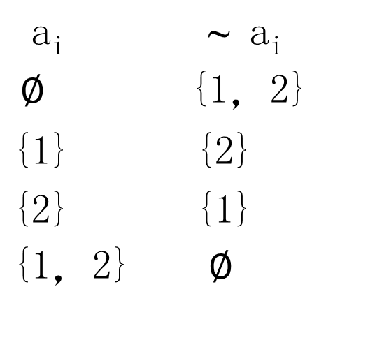
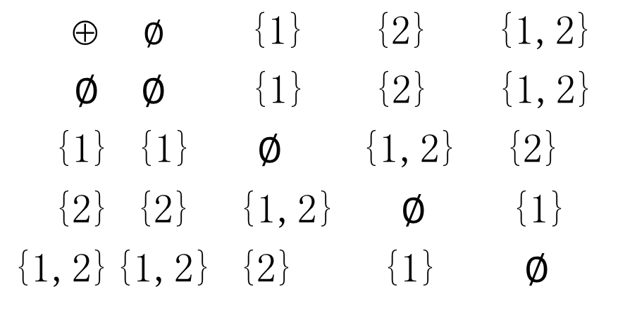
运算表
例9.4：设S={1，2}，给出P(S)上的运算~和⊕的运算表。
机动 目录 上页 下页 返回 结束

Slide 10
运算性质
定义9.3 设◦为S上的二元运算，如果对于任意的x,y∈ S都有x◦y=y◦x,则称运算◦在S上是可交换的，或说◦运算在S上符合交换律。
考察下列运算在指定集合上是否符合交换律?
(1) 实数集合上的加、减、乘。
(2) n阶实矩阵上的加、乘。
(3) 集合S的幂集上的∪、∩ 、-、 ⊕ 。
(4) 集合S上的所有函数的集S^{S}上的复合运算。
机动 目录 上页 下页 返回 结束

Slide 11
运算性质
定义9.4 设◦为S上的二元运算，如果对于任意的x,y,z∈ S都有(x◦y)◦z =x◦(y◦z),则称运算。在S上是可结合的，或说◦运算在S上符合结合律。
考察下列运算在指定集合上是否符合结合律?
(1) N、Z、Q、R、C集合上的加、乘。
(2) n阶实矩阵上的加、乘。
(3) 集合S的幂集上的∪、∩、⊕。
机动 目录 上页 下页 返回 结束

Slide 12
运算性质
定义9.5 设◦为S上的二元运算，如果对于任意的x∈ S都有
x◦x =x,则称该运算适合幂等律,x为运算◦的幂等元。
考察下列运算在指定集合上是否符合幂等律?
(1) N、Z、Q、R、C集合上的加、乘。
普通加法、乘法不适合幂等律，但0是加法的幂等元，1是乘法的幂等元。
(2) n阶实矩阵上的加、乘。
同理，n阶零矩阵是矩阵加法的幂等元，n阶单位矩阵是矩阵乘法的幂等元。
(3) 集合S的幂集上的∪、∩、⊕、-。
后两个运算一般不适合幂等律，但φ是它们的幂等元。
机动 目录 上页 下页 返回 结束

Slide 13
运算性质
定义9.6 设 ◦和 * 是S上的两个二元运算，如果对于任意的x,y,z∈ S有
x *( y◦z) =(x * y)◦(x * z) （左分配律）
(y◦z) * x =(x * y)◦(x * z) （右分配律）
则称运算*对◦是可分配的,也称*对◦适合分配律。
如：
(1) N、Z、Q、R、C集合上的乘法对加法。
(2) n阶实矩阵上的乘法对加法。
(3) 集合上的∪、∩互相可分配。
机动 目录 上页 下页 返回 结束

Slide 14
运算性质
定义9.7
设◦和*是S上的两个可交换的二元运算，如果对于任意x,y∈ S都有x*(x◦y)= x
x◦(x*y)= x
则称*和◦满足吸收律。
例如： 集合上的∪和∩满足吸收律。
即，任意集合A，B满足
A∪(A∩B)=A,A∩(A∪B)=A。
机动 目录 上页 下页 返回 结束

Slide 15
特殊元素
定义9.8 设◦是S上的二元运算，如果存在e_{l}(或e_{r})∈ S使得∀x∈S都有
e_{l} ◦ x = x (或 x ◦ e_{r} = x )
则称e_{l}(或e_{r}) 是S中关于◦运算的一个左单位元（右单位元）。
若e∈S关于◦运算既是左单位元又是右单位元，则称e为S上关
于◦运算的单位元，即幺元。
如：
(1) 在N、Z、Q、R、C上，0是加法的幺元，1是乘法的幺元。
(2) n阶0矩阵是矩阵加法的幺元，n阶单位矩阵是矩阵乘法的幺元。
(3) 在集合上， φ是∪、 ⊕运算的幺元，全集是∩运算的幺元 。
(4) 恒等关系是函数复合运算的单位元。
机动 目录 上页 下页 返回 结束

Slide 16
特殊元素
又如：
在R*上定义运算◦如下：a◦b=a，则运算◦无左单位元，任意一
个元素都是右单位元。
定理9.1 设◦是S上的二元运算，e_{l}、e_{r}分别为◦运算的左、右单位元，则有
e_{l} = e_{r} = e
且e为S上关于运算◦的唯一单位元。
证明：略。
机动 目录 上页 下页 返回 结束

Slide 17
特殊元素
定义9.9 设◦是S上的二元运算，如果存在θ_{l}(或θ_{r})∈ S使
得∀x∈S都有θ_{l}◦x = θ_{l} (或 x◦θ_{r} = θ_{r} )
则称θ_{l}(或θ_{r})是S中关于◦运算的一个左零元（右零元）。
若θ∈S关于◦运算既是左零元又是右零元，则称θ为S上关于
◦运算的零元。
如：
(1) 在N、Z、Q、R、C上，0是乘法的零元，加法没有零元。
(2) n阶0矩阵是矩阵乘法的零元，n阶矩阵的加法无零元。
(3) 在集合上，∪运算的零元是全集，∩运算的零元是φ，⊕无零元。
机动 目录 上页 下页 返回 结束

Slide 18
特殊元素
定理9.2 设◦是S上的二元运算， θ_{l} 、θ_{r}分别为◦运算的左、右零元，则有
θ_{l}=θ_{r} =θ
且θ为S上关于运算◦的唯一零元。
定理9.3 设◦是S上的二元运算， e和θ分别为◦运算的单
位元和零元。如果S中至少有两个元素，则 e ≠θ。
机动 目录 上页 下页 返回 结束

Slide 19
特殊元素
定义9.10 设◦是S上的二元运算，e∈ S为◦运算的单位元，对于x∈S，如果∃y_{l} ∈ S(或y_{r} ∈ S)使得
y_{l} ◦ x =e (或 x ◦ y_{r} = e )
则称y_{l}(或y_{r})是x的左逆元(或右逆元)。
若y∈S既是x的左逆元又是x的右逆元，则称y为x的逆元。
如果x的逆元存在，则称x是可逆的。
考虑：
(1) 整数集合Z上，加法逆元?
(2) n阶0矩阵是乘法逆元、加法逆元?
(3) 在集合上， ∪运算、∩运算的逆元?
机动 目录 上页 下页 返回 结束

Slide 20
特殊元素
定理9.4
设◦是S上的可结合的二元运算， e为该运算的单位元.对于
x∈S，如果存在左逆元y_{l}和右逆元y_{r} ，则有
y_{l} = y_{r} =y
且y是x的唯一逆元。
通常，将x的逆元记作x⁻¹。
机动 目录 上页 下页 返回 结束

Slide 21
运算性质
定义9.11 设◦是S上的二元运算，如果∀x,y,z∈S满足以下
条件 (1) 若 x ◦ y=x ◦ z 且 x ≠θ,则y=z.
(2) 若 y ◦ x=z ◦ x 且 x ≠θ,则y=z.
则称◦运算满足消去律。(1)、(2) 分别称作左、右消去律。
考虑：
(1) N、Z、Q、R、C上的乘法、加法。
(2) 在集合上， ∪、∩、⊕。
机动 目录 上页 下页 返回 结束

Slide 22
代数系统
定义9.12 非空集合S和S上k个一元或二元运算f₁,f₂,…,f_{k}组成的系统称为一个代数系统，简称代数，记作<S, f₁,f₂,…,f_{k} >。
例如 <N ,+> ,<Z,+, . >, <R , + , .> , <M_{n}(R) , +, .>等都是
代数系统。
在某些代数系统中存在着一些特定的元素，它对该系统的一元或二元运算起着重要的作用。如单位元、零元等，它们对该系统的运算起着重要的作用，称这些元素为该代数系统的特定元素或代数常数。有时，为了强调这些元素的重要性，经常把它们列到代数系统表达式中。在不发生混淆的情况下也常只用集合的名字来标记代数系统。
机动 目录 上页 下页 返回 结束

Slide 23
代数系统
定义9.13 如果两个代数系统中运算的个数相同，对应运算的元数相同，且代数常数的个数也相同，则称这两个代数系统具有相同的构成成分，也称它们是同类型的代数系统。
如：V₁=<R, +, . , -, 0, 1>
V₂=<P(B), ∪, ∩ , ~, φ, B>
定义9.14 设V= <S, f₁,f₂,…,f_{k} >是代数系统，B ⊆ S,如果B对f₁,f₂,…,f_{k}都是封闭的，且B和S含有相同的代数常数，则称<B, f₁,f₂,…,f_{k} >是V的子代数系统，简称子代数。
如：N是< Z,+>的子代数。
机动 目录 上页 下页 返回 结束

Slide 24
作业：
习题九：8，10，14

